Slide 1

Martin Knapovský, 13.10.2015

Slide 2
Podnikatelský plán

Slide 3
Zakládací listina

Slide 4
Plán projektu

Slide 5
Komunikace - Freedcamp

Slide 6
Komunikace – Zadávání prací

Slide 7
Práce – buďte co nejvíce samostatní

Slide 8
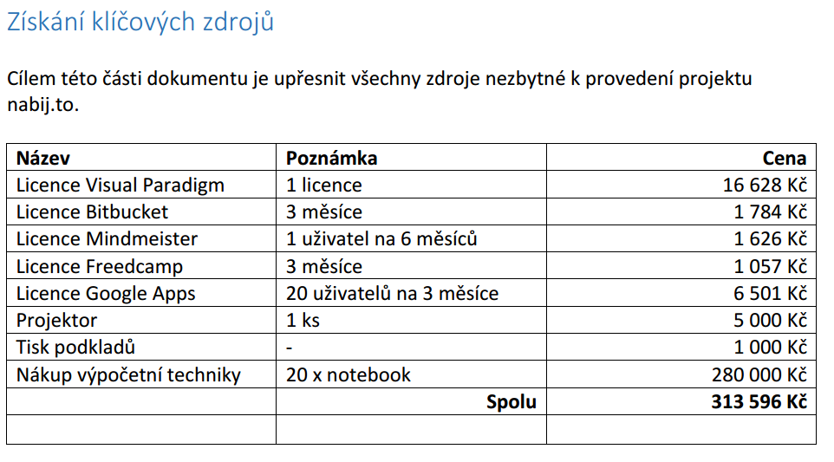
Práce – dvakrát měř, jednou řež

Slide 9
Práce – šablona

Slide 10
Práce – reorganizace repozitáře

Slide 11
Práce – vytvoření náhledu designu IS

Slide 12
Práce – hodnocení

Slide 13
;)

